Slide 1


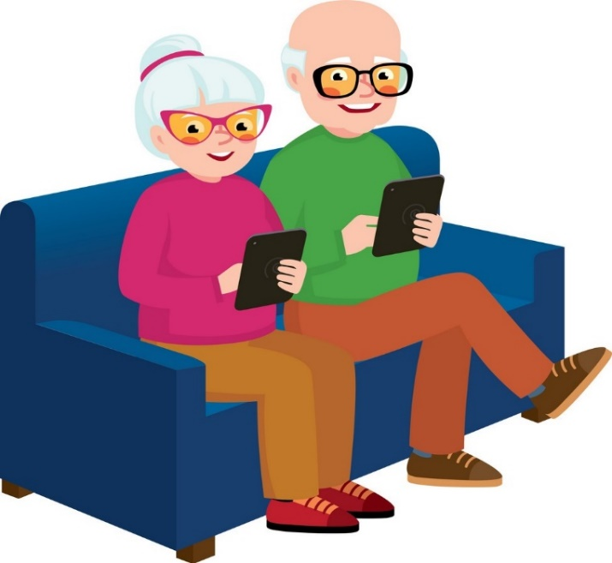
Ростовская область, город Ростов-на-Дону
Муниципальное бюджетное учреждение
«Центр социального обслуживания населения Советского района города Ростова-на-Дону»
Как «подружить» пенсионеров с Интернетом
или планшет в каждый дом

Slide 2
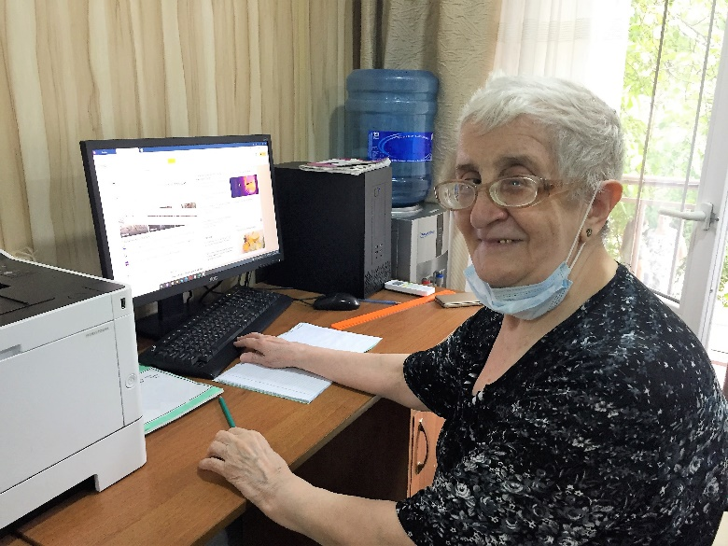
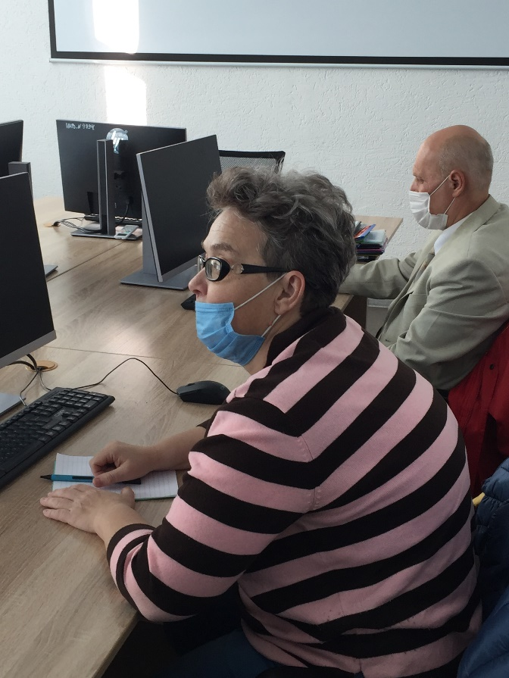
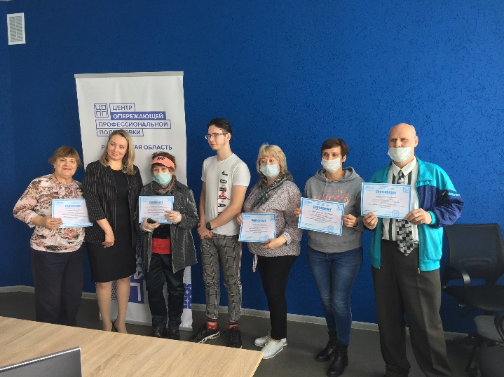
Сегодня все больше людей, в том числе граждан пожилого возраста и инвалидов, сталкиваются с необходимостью научиться работать на компьютере. Пользоваться интернетом старшее поколение стимулирует развитие госуслуг, онлайн-платежей и наличие в сети интересного для них контента.

Slide 3
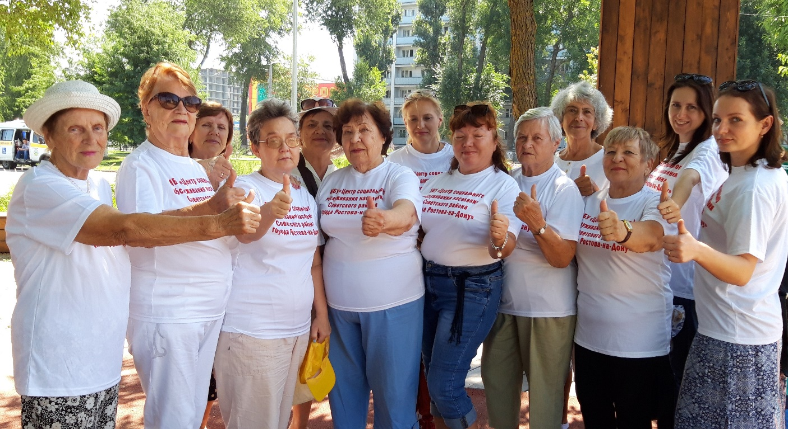
Согласно исследованиям учёных, благодаря регулярному использованию Интернета люди преклонных лет испытывают моральное удовлетворение, осознавая тот факт, что, несмотря на возраст, смогли освоить новые технологии, изучить необходимые программы и процессы. Кроме этого, есть доказательства, что, когда пожилые люди находятся онлайн, у них снижается риск инсультов, а процессы старения и вовсе замедляются. Таким образом, влияние Интернета на пенсионеров становится исключительно положительным.

Slide 4
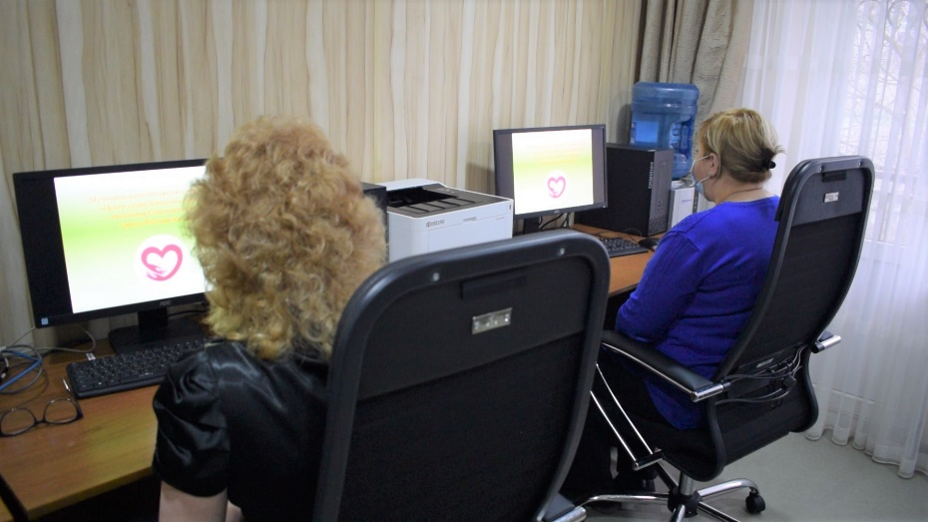
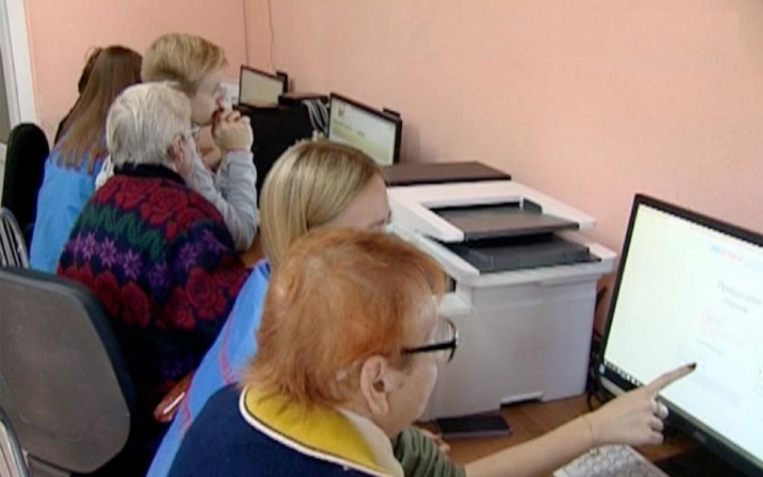
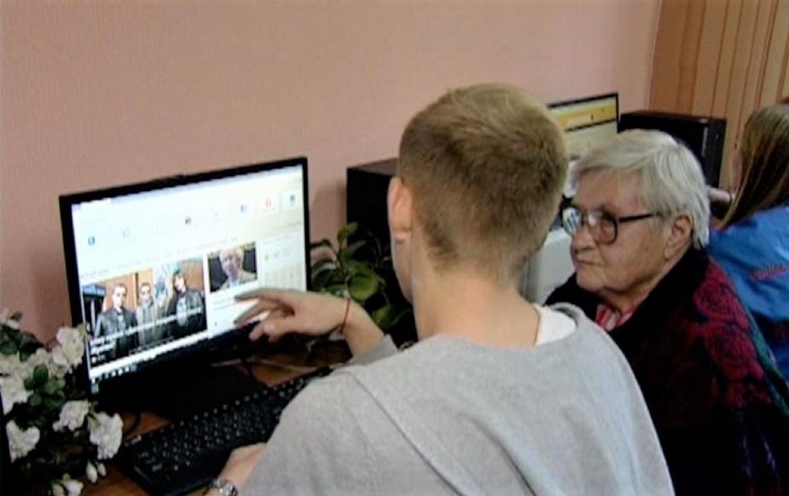
На базе нашего учреждения уже действуют курсы компьютерной грамотности для получателей социальных услуг, оборудован кабинет компьютерной грамотности. Преподаватели помогают освоить работу на ПК, показывают, как пользоваться программами для видеосвязи с родственниками и многое другое.

Slide 5
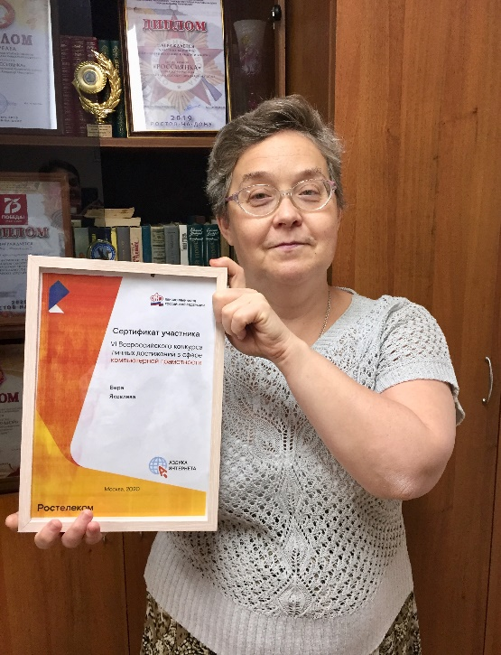
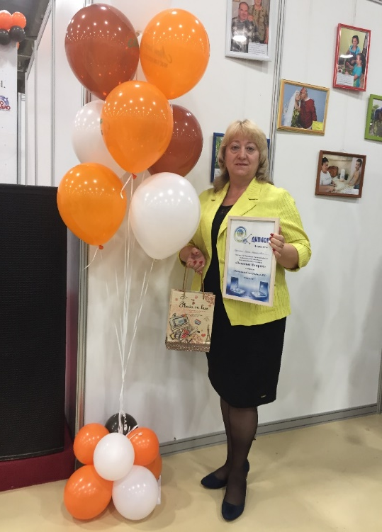
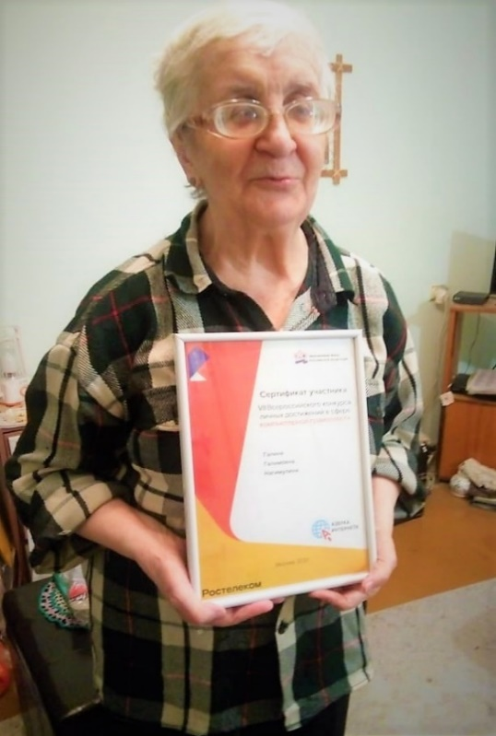
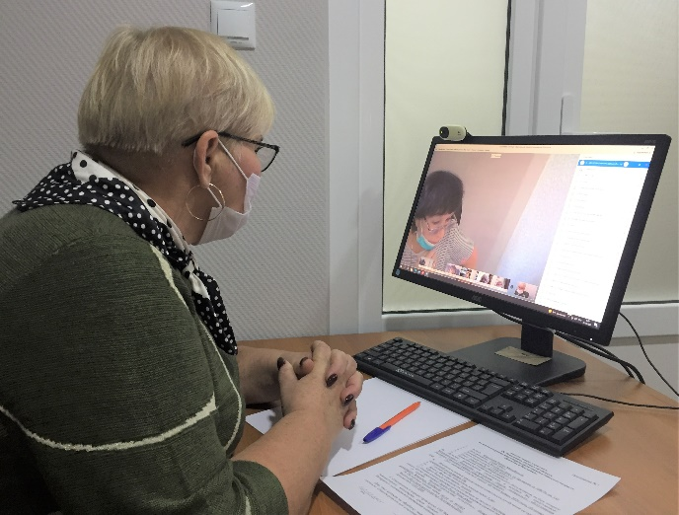
Учреждение принимает участие в онлайн-мероприятиях, во всех активностях по обучению компьютерной грамотности граждан старшего возраста, семинарах и вебинарах.

Slide 6

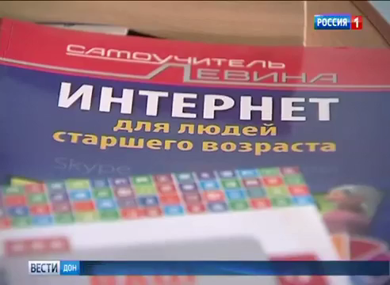

Slide 7
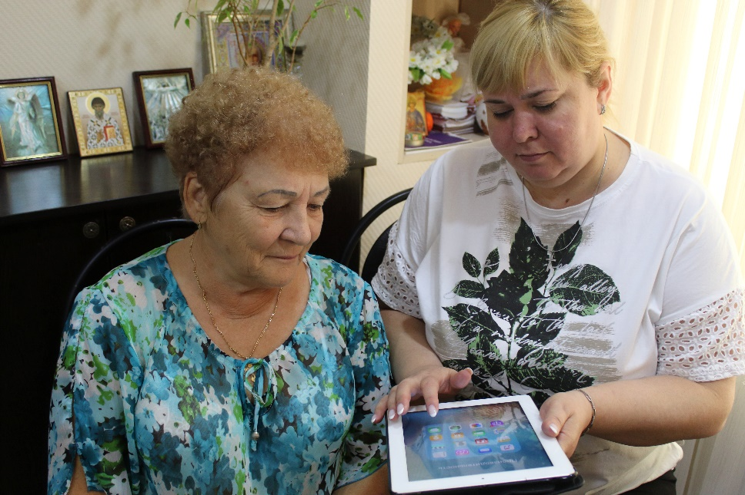
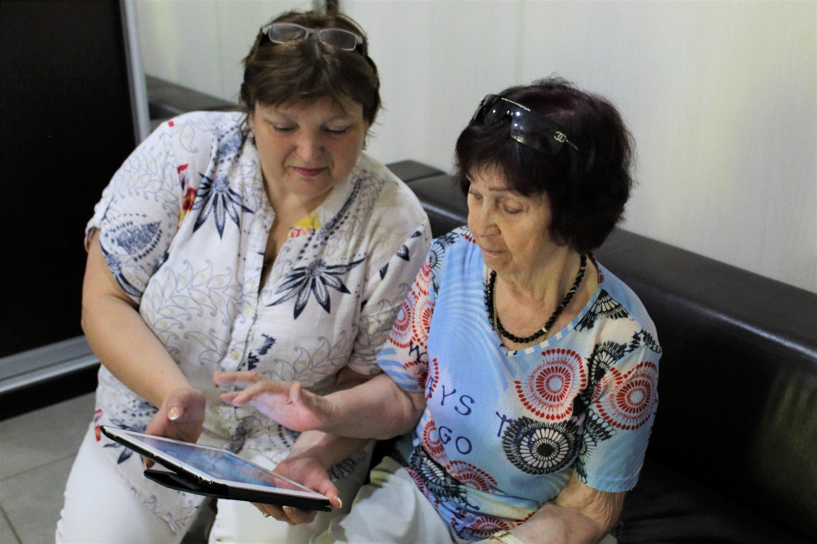
Курсы компьютерной грамотности на дому для пенсионеров помогут решить сразу несколько задач:
получить возможность организовать рабочее пространство дома;
начать общаться с родными и близкими через Интернет;
научиться получать информацию из неограниченного количества источников;
легче заботиться о своём здоровье;
решать ряд определенных бытовых вопросов.

Slide 8
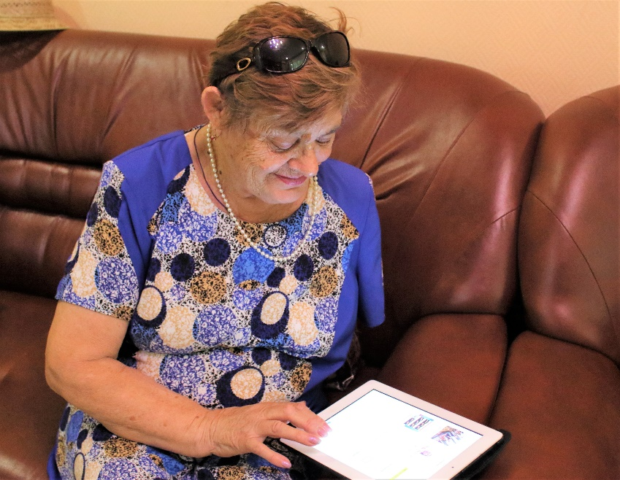
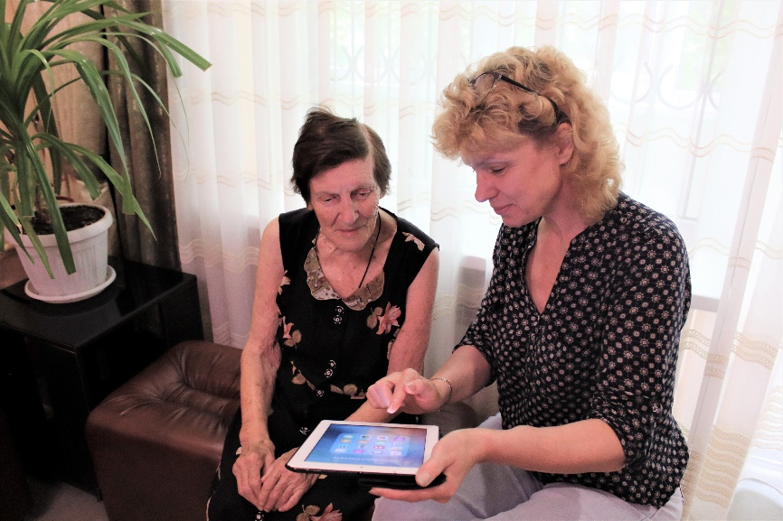
Проект «Как «подружить» пенсионеров с Интернетом
или планшет в каждый дом»
позволить проводить обучение компьютерной грамотности пожилых людей на дому, которые ввиду каких- либо причин не могут посещать курсы, проводимые в учебных и иных учреждениях.
Это своего рода компьютерный бесплатный патронаж.
Многие планшеты позволяют осуществлять онлайн связь со всеми службами, которые могут быть необходимы пожилому человеку и, по сути, находится под круглосуточным наблюдением. Для социальной службы такую идею трудно переоценить!

Slide 9
